Slide 1
EQUAL PAY DAY 2020
statt frösche küssen, kröten zählen
DAS QUIZ ZUMAUFSCHRECKEN

Slide 2
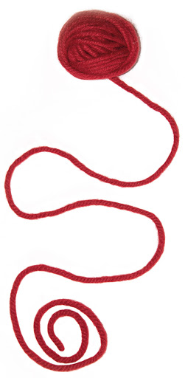
statt frösche küssen, kröten zählen
TASCHENGELD
EINKOMMEN
GELD IN PARTNERSCHAFT
VERMÖGEN
ERBEN
ALTERSSICHERUNG

Slide 3
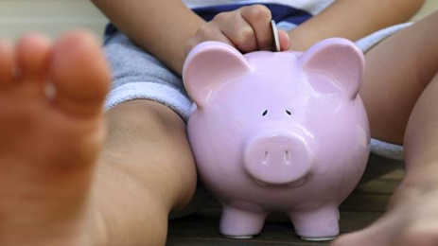
1. TASCHENGELD
Wie viel bekommen Jungen in der 4. Schulklasse monatlich?
13,56 €
16,25 €
Und Mädchen?
11,94 €
13,56 €

Slide 4
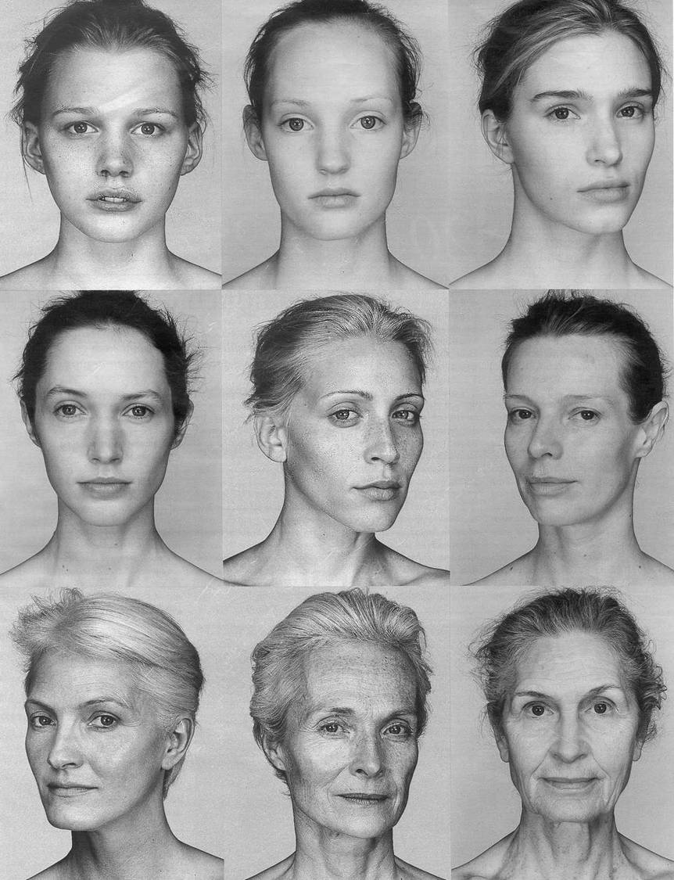
1. TASCHENGELD I RESÜMÈE
Wenn wir jemals Gehaltsgerechtigkeit am Arbeitsplatz erreichen wollen, müssen wir Mädchen mit dem Selbstbewusstsein ausstatten, hart zu verhandeln und keine Angst zu haben, nach mehr Gehalt zu fragen. Das muss zu Hause anfangen.
Hannah Maundrell vom Vergleichsportal Money.co.uk im Independent

Slide 5
2. EINKOMMEN
Wie groß ist der Unterschied zwischen dem durchschnittlichen Bruttostundenverdienst von Frauen und Männern?
Frauen verdienen in Deutschland
A. 12 % mehr
B. 21 % weniger
www.destatis.de

Slide 6
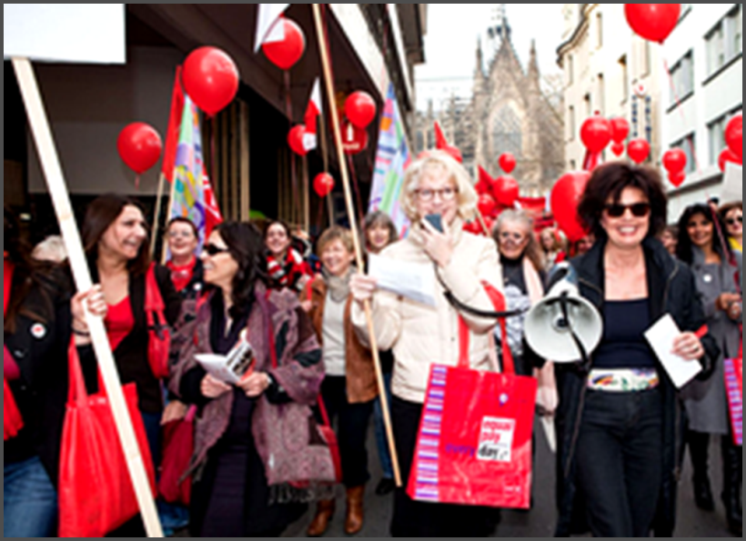
2. EINKOMMEN Bis zu welchem Datum arbeitet eine Frau im Durchschnitt umsonst, während der Mann bereits ab dem 1.1. bezahlt wird?
A. 17.01.20
B. 01.02.20
C. 17.03.20

Slide 7
2. EINKOMMEN I RESÜMÈE
Kämpfen hält jung! Geld macht schön.
Madonna

Slide 8
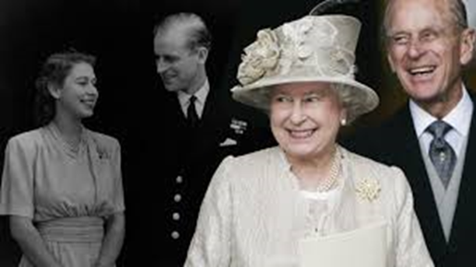
3. GELD IN PARTNERSCHAFT
In wieviel Fällen einer Eheschließung ist die Frau reicher?
A. 50%
B. 40%
C. 30%

Slide 9
3. GELD IN PARTNERSCHAFT
Wieviel % aller Männer heiraten aus Liebe?
„Geld ist mir egal“:
A. 30%
B. 76%
C. 100%

Slide 10
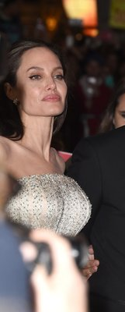
3. GELD IN PARTNERSCHAFT
Wie hoch ist die Scheidungsquote in Deutschland:
A. 50%
B . 45%
C. 33%

Slide 11
3. GELD IN PARTNERSCHAFT I RESÜMÈE
Die Liebe sollte im Leben einer Frau immer nur ein nettes Hobby sein, aber nicht ihr Hauptberuf.
Rosa K. Wirtz

Slide 12
4. VERMÖGEN
Wie viel Prozent des Weltvermögens gehört den Frauen?
A. 1 %
B. 13 % C. 33 %

Slide 13
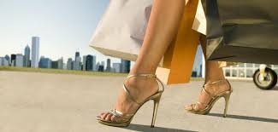
4. VERMÖGEN I RESÜMÈE
Die beste Übung für die Hände, den Körper und den Geist ist das Geld zählen!
Es lindert die Schmerzen in den Gelenken!
Normalisiert den Blutdruck!
Heilt die Zahn- und die Kopfschmerzen!
Verbessert die Sehkraft!
Steigert den Appetit!
Schmückt den Kleiderschrank und lässt mich besser aussehen.
- unbekannt -

Slide 14
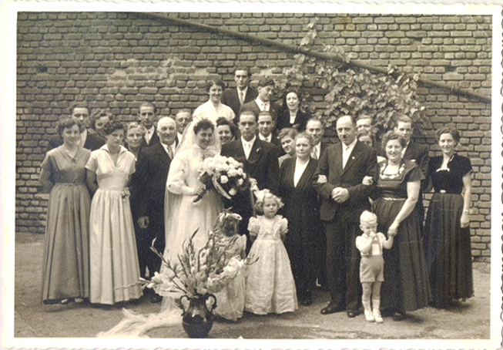
5. ERBEN Bis wann galt in Deutschland: Das Vermögen der Frau wird durch die Eheschließung der Verwaltung ihres Mannes unterworfen.
A. 1910
B. 1946
C. 1958

Slide 15
5. ERBEN I RESÜMÈE Frauen sind in einem erheblich größeren Umfang auf ein vernünftiges Erbe durch den Ehemann angewiesen als umgekehrt die Ehemänner. Erhalten sie nach dem Tod des Ehemannes nicht sein Vermögen, droht ihnen oft die Altersarmut. Susanne Christ, Rechtsanwältin/Fachanwältin für Steuerrecht, Köln

Slide 16
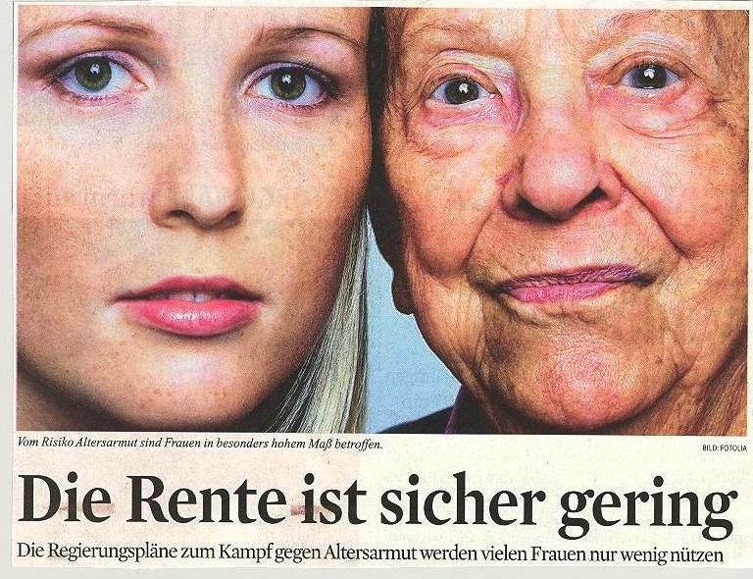
6. ALTERSSICHERUNG
Wie hoch ist die durchschnittliche Rente aus der GRV von Frauen?
711 €
811 €
911 €
Die durchschnittliche Rente aus der GRV von Männern beträgt:
1.148€

Slide 17
6. ALTERSSICHERUNG
Wie hoch ist der Anteil der Frauen über 65, die Grundsicherungsleistungen beziehen?
58 %
34 %
42 %

Slide 18
Es ist oft produktiver, einen Tag lang über sein Geld nachzudenken, als einen Monat für Geld zu arbeiten.
VIELEN DANK
CHRISTINE KRONENBERG

Slide 19
DIE LÖSUNGEN + NACHWEISE
TASCHENGELD I LÖSUNG
Jungen erhalten 16,25€
Mädchen erhalten 11,94 € Quelle https://de.statista.com/statistik/daten/studie/72816/umfrage/monatliches-taschengeld-von-jungen-und-maedchen/
2. EINKOMMEN I LÖSUNG Frauen verdienen 21% weniger pro Stunde Frauen arbeiten bis zum 17.03. 2020 umsonst (77 Tage)
3. GELD IN DER PARTNERSCHAFT I LÖSUNG
In 29% der Fälle ist die Frau reicher https://www.faz.net/aktuell/finanzen/meine-finanzen/diw-studie-frauen-droht-wegen-geringeren-vermoegens-eher-altersarmut-12057886.html
Für 85 Prozent der Frauen ist Liebe entscheidend für eine Hochzeit. Das sagen allerdings nur 76 Prozent der Männer. https://www.brigitte.de/liebe/hochzeit/studie-zeigt--was-maenner-wirklich-uebers-heiraten-denken-10841098.html Ca. 34% aller Ehen werden in Deutschland geschieden (2005: 52%)
https://de.statista.com/statistik/daten/studie/76211/umfrage/scheidungsquote-von-1960-bis-2008/

Slide 20
4. VERMÖGEN I LÖSUNG Nur ein Prozent des globalen Vermögens gehört Frauen. http://www.oeko-fair.de/frauen-entwicklung/frauen-fakten
5. ERBEN I LÖSUNG 1958 https://www.bgbl.de/xaver/bgbl/start.xav?start=//*%5B@attr_id=%27bgbl157s0609.pdf%27%5D#__bgbl__%2F%2F*%5B%40attr_id%3D%27bgbl157s0609.pdf%27%5D__1584010332120
6. ALTERSSICHERUNG I LÖSUNG Der Gender Pension Gap in Deutschland liegt bei 59,6 %. Das heißt, in Deutschland beziehen Frauen um 59,6 % geringere eigene Alterssicherungseinkommen als Männer.
https://www.bmfsfj.de/blob/93950/422daf61f3dd6d0b08b06dd44d2a7fb7/gender-pension-gap-data.pdf
Die durchschnittliche Rentenbezugsdauer bei den Versichertenrenten lag 2018 bei den Männern bei 18,1 Jahren, bei den Frauen bei 21,8 Jahren. Frauen beziehen sehr viel häufiger als Männer Grundsicherung im Alter. Im Jahr 2016 standen bundesweit 308.726 Frauen mit Bezug dieser Sozialleistung nur 16.869 Männer gegenüber. https://www.boeckler.de/53605.htm

